Slide 1

Chào mừng các con đến với tiết học
TIẾNG VIỆT

Slide 2

Bµi 1
KIẾN VÀ CHIM BỒ CÂU

Slide 3
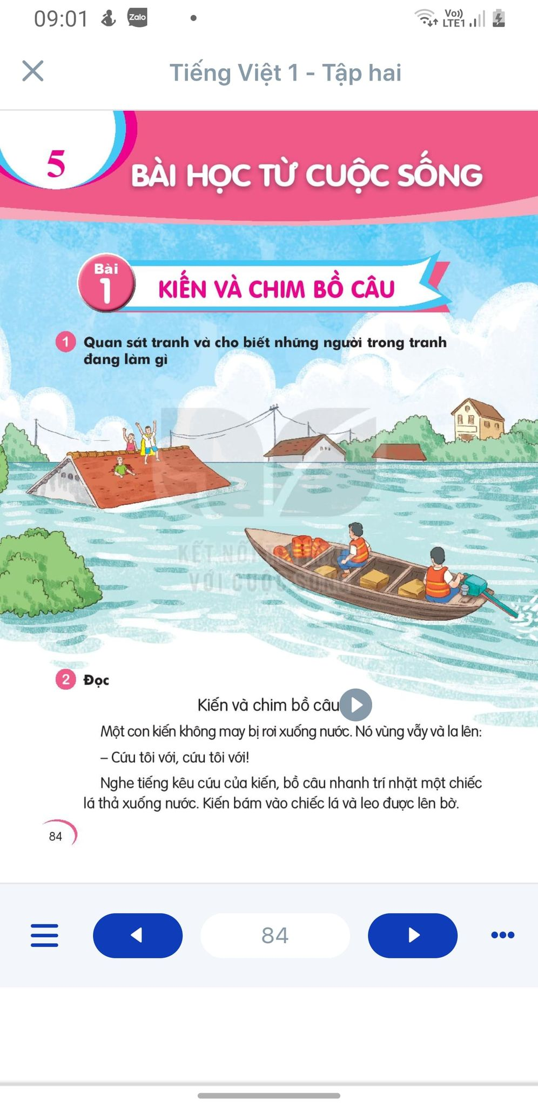
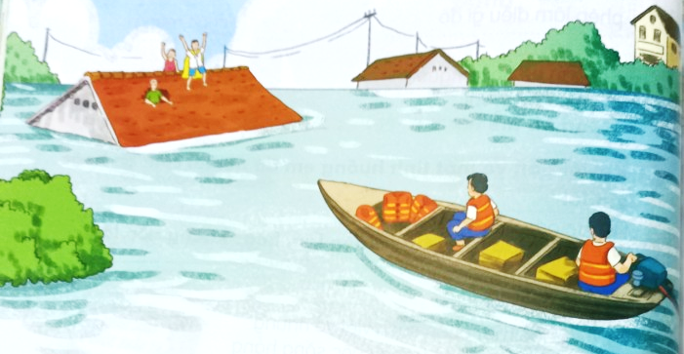

Slide 4

2. Đọc
Kiến và chim bồ câu
Một chú kiến không may bị rơi xuống nước. Nó vùng vẫy và la lên:
- Cứu tôi với, cứu tôi với!
Nghe tiếng kêu cứu của kiến, bồ câu nhanh trí nhặt một chiếc lá thả xuống nước. Kiến bám vào chiếc lá và leo được lên bờ.
Một hôm, kiến thấy người thợ săn đang ngắm bồ câu. Ngay lập tức, nó bò đến, cắn vào chân anh ta. Người thợ săn giật mình. Bồ câu thấy động liền bay đi.
Bồ câu tìm đến chỗ kiến, cảm động nói:
- Cảm ơn cậu đã cứu tớ.
Kiến đáp:
- Cậu cũng giúp tớ thoát chết mà.
Cả hai đều rất vui vì đã giúp nhau.

Slide 5

2. Đọc
Kiến và chim bồ câu
Một chú kiến không may bị rơi xuống nước. Nó vùng vẫy và la lên:
- Cứu tôi với, cứu tôi với!
Nghe tiếng kêu cứu của kiến, bồ câu nhanh trí nhặt một chiếc lá thả xuống nước. Kiến bám vào chiếc lá và leo được lên bờ.
Một hôm, kiến thấy người thợ săn đang ngắm bồ câu. Ngay lập tức, nó bò đến, cắn vào chân anh ta. Người thợ săn giật mình. Bồ câu thấy động liền bay đi.
Bồ câu tìm đến chỗ kiến, cảm động nói:
- Cảm ơn cậu đã cứu tớ.
Kiến đáp:
- Cậu cũng giúp tớ thoát chết mà.
Cả hai đều rất vui vì đã giúp nhau.
1
2
3

Slide 6

Trả lời câu hỏi

Slide 7

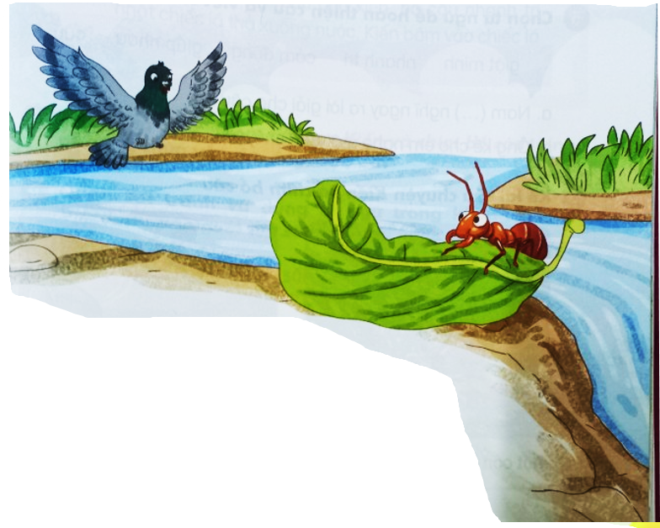
Tiếng Việt
Kiến và chim bồ câu
3. Trả lời câu hỏi
a) Bồ câu đã làm gì để cứu kiến?
- Bồ câu đã nhặt một chiếc lá thả xuống nước để cứu kiến.

Slide 8
Tiếng Việt
Kiến và chim bồ câu
3. Trả lời câu hỏi
a) Bồ câu đã làm gì để cứu kiến?
- Bồ câu đã nhặt một chiếc lá thả xuống nước để cứu kiến.
b) Kiến đã làm gì để cứu bồ câu ?
- Kiến bò đến, cắn vào chân người thợ săn ….
c) Em học được điều gì từ câu chuyện này?
- Trong cuộc sống cần giúp đỡ nhau, nhất là khi người khác gặp hoạn nạn, ….

Slide 9
Tiếng Việt
Kiến và chim bồ câu
4. Viết vào vở câu trả lời cho câu hỏi b ở mục 3
Kiến bò đến chỗ người thợ săn và
(…….)
cắn vào chân anh ta.

Slide 10
Tiếng Việt
Kiến và chim bồ câu
5. Chọn từ ngữ để hoàn thiện câu và viết câu vào vở
giật mình
nhanh trí
cảm động
giúp nhau
cứu
a) Nam nghĩ ngay ra lời giải cho câu đố.
(…….)
b) Ông kể cho em nghe một câu chuyện .
(…….)

Slide 11



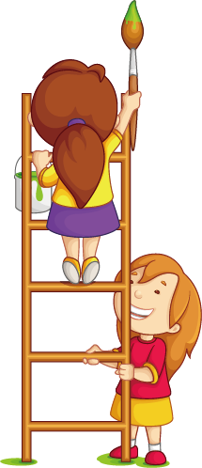
Viết vở Tập viết

Slide 12


Tô chữ hoa O, Ô
O
Ô
Ô
O
O
Ô
Ô
O
Ô
Ô
O
O
Ô
Ô

Slide 13
Ô
Ô
Ô
O
O
O
Ô
Ô
Ô
O
O
O
ηaζ Ǉrí
ηaζ Ǉrí
ηaζ Ǉrí
ηaζ Ǉrí
ηaζ Ǉrí
ηaζ Ǉrí
κợ săn
κợ săn
κợ săn
κợ săn
κợ săn
κợ săn

Slide 14

Tiếng Việt
Kiến và chim bồ câu
3
Viết câu trả lời cho câu hỏi b ở mục 3
Kiến bò đến chỗ người thợ săn và cắn vào chân anh ta.
.
KΗĞn bò ΑĞn εỗ wgưƟ κợ săn và cắn vào εân aζ Ǉa.
KΗĞn bò ΑĞn εỗ wgưƟ κợ săn và cắn vào εân aζ Ǉa.
4
Viết câu đã hoàn thiện ở mục 5
a) Nam ηaζ Ǉrí wθĩ wgay ǟa lƟ giải εo câu đố.
b) Ông ΓϜ εo em wΉ; jŎ câu εuΐİn cảm đųg.

Slide 15

Thứ hai wgày 21 κáng 3 wăm 2022
Tập viết
ηaζ Ǉrí
ηaζ Ǉrí
ηaζ Ǉrí
ηaζ Ǉrí
ηaζ Ǉrí
ηaζ Ǉrí
ηaζ Ǉrí
ηaζ Ǉrí
ηaζ Ǉrí
κợ săn
κợ săn
κợ săn
κợ săn
κợ săn
κợ săn
κợ săn
κợ săn
κợ săn

Slide 16

Bài tập: con viết bài vào vở ô li:
- Viết 3 dòng chữ O, 3 dòng chữ Ô
- Viết 3 dòng ηaζ Ǉrí và 3 dòng κợ săn
- Viết 3 dòng Nam ηaζ Ǉrí wθĩ wgay ǟa lƟ giải εo câu đố.

Slide 17
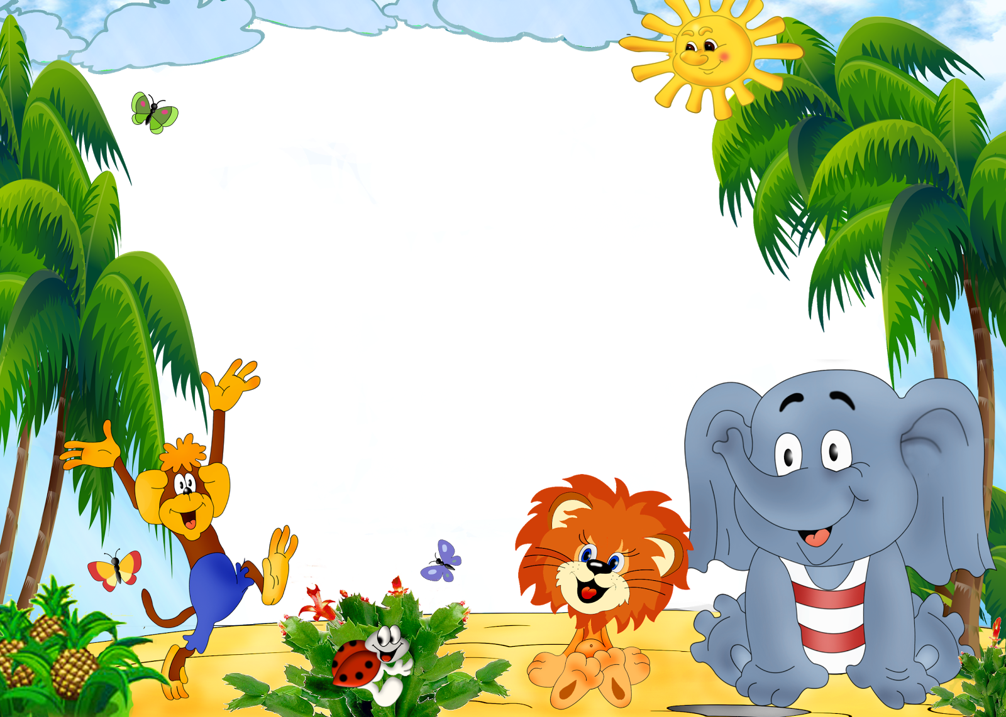
Tiết 3

Slide 18
2. Đọc
Kiến và chim bồ câu
Một chú kiến không may bị rơi xuống nước. Nó vùng vẫy và la lên:
- Cứu tôi với, cứu tôi với!
Nghe tiếng kêu cứu của kiến, bồ câu nhanh trí nhặt một chiếc lá thả xuống nước. Kiến bám vào chiếc lá và leo được lên bờ.
Một hôm, kiến thấy người thợ săn đang ngắm bồ câu. Ngay lập tức, nó bò đến, cắn vào chân anh ta. Người thợ săn giật mình. Bồ câu thấy động liền bay đi.
Bồ câu tìm đến chỗ kiến, cảm động nói:
- Cảm ơn cậu đã cứu tớ.
Kiến đáp:
- Cậu cũng giúp tớ thoát chết mà.
Cả hai đều rất vui vì đã giúp nhau.

Slide 19
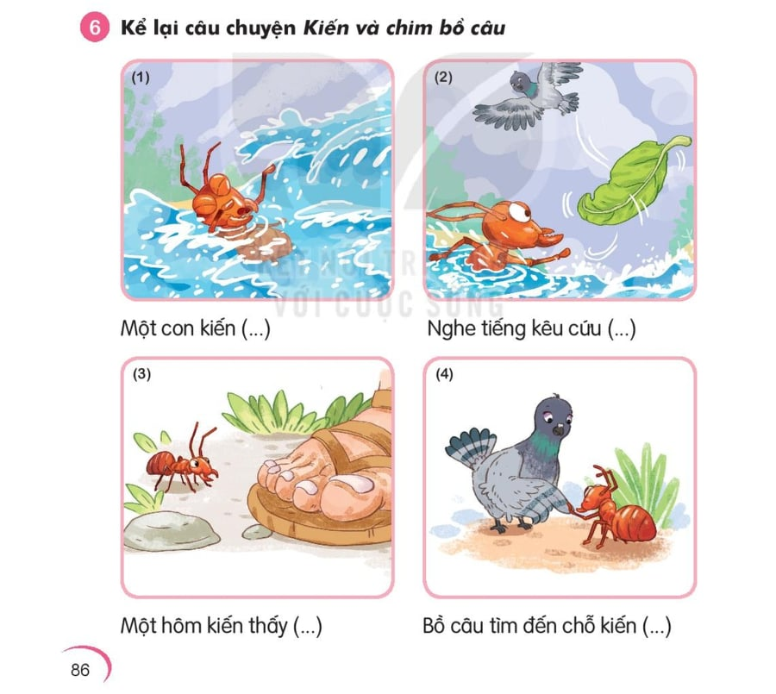

Slide 21
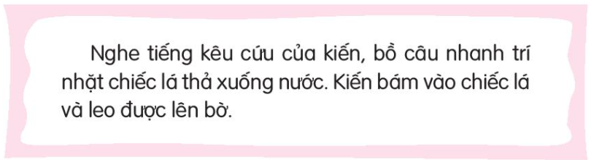
Tiếng Việt
Kiến và chim bồ câu
7. Nghe viết

Slide 22


8
Tìm trong hoặc ngoài bài đọc Kiến và chim bồ câu từ ngữ có tiếng chứa vần ăn, ăng, oat, oăt
ăn:
căn dặn,
lăn tăn,
bắn súng,
ngăn bàn, ….
ăng:
trăng sáng,
dấu bằng,
hăng hái,
trời nắng, ….
oat:
hoạt hình,
lưu loát,
trốn thoát,
toát mồ hôi, ….
oăt:
loắt choắt,
khuya khoắt,
nhọn hoắt,
quay ngoắt, ….

Slide 23
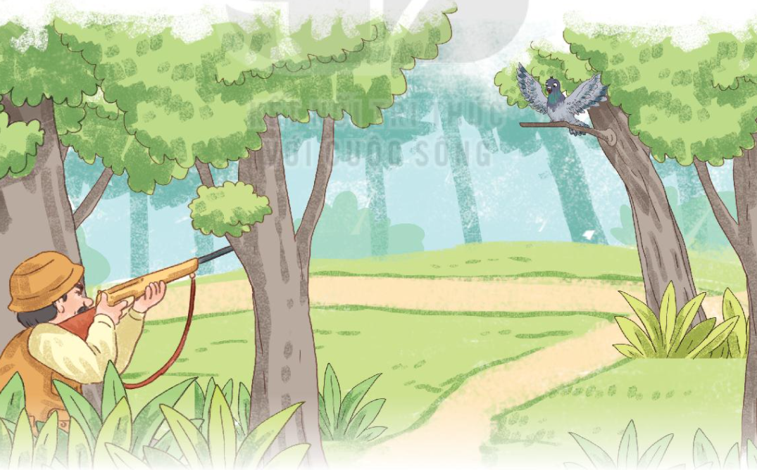
9
Quan sát tranh và dùng từ ngữ trong khung để nói: việc làm của người thợ săn là đúng hay sai? Vì sao?
người thợ săn bắn chim

Slide 24
7. Nghe viết
NΉ; ǇΗĞng kłu cứu của kΗĞn, bồ câu ηaζ Ǉrí ηặt jŎ εΗĞc lá κả xuūg wưϐ. KΗĞn bám vào εΗĞc lá và Δ;o đưϑ Δłn bờ.

Slide 25
Thứ ba wgày 21 κáng 3 wăm 2023
Nghe viết
KΗĞn và εim bồ câu
MŎ εú kΗĞn δŪg jay λŻ ǟΠ xuūg wưϐ. Nó vẫy νǽng và la Δłn:
- Cứu Ǉċ vƞ, cứu Ǉċ vƞ !
NΉ; ǇΗĞng kłu cứu của kΗĞn, bồ câu ηaζ Ǉrí nhặt jŎ εΗĞc lá κả xuūg wưϐ. KΗĞn bám vào εΗĞc lá và Δ;o đưϑ Δłn bờ.

Slide 26
KΗĞn và εim bồ câu
MŎ εú kΗĞn δŪg jay λŻ ǟΠ xuūg wưϐ. Nó vẫy νǽng và la Δłn:
- Cứu Ǉċ vƞ, cứu Ǉċ vƞ !
NΉ; ǇΗĞng kłu cứu của kΗĞn, bồ câu ηaζ Ǉrí nhặt jŎ εΗĞc lá κả xuūg wưϐ. KΗĞn bám vào εΗĞc lá và Δ;o đưϑ Δłn bờ.
MŎ hį, kΗĞn κấy wgưƟ κợ săn đang wgắm bắn bồ câu. Ngay lập Ǉức, wó bò ΑĞn, cắn vào εân aζ Ǉa. NgưƟ κợ săn giật jìζ. Bồ câu κấy đųg lΗϛn bay đi.

Slide 27


Dặn dò:
- Ho àn κΗİn vở Tập νμĞt Bài 1 trang 26.
- Làm vở BT Tiếng việt Bài 1
- Xem Ǉrưϐ Bài 2: Câu εuΐİn của ǟễ
- Viết chính tả vào vở ô li bài: KΗĞn và εim bồ câu (đĲn 1)

Slide 28


